Slide 1


Slide 2


Slide 3

A bíblia define bem claramente o assunto da aparência externa do cristão. Mas, infelizmente, muita gente mantém um estranho silêncio sobre o assunto do uso de joias.

Slide 4
“Aquilo que é elevado entre os homens é abominação
diante de Deus”
(lc 16:15).

Slide 5
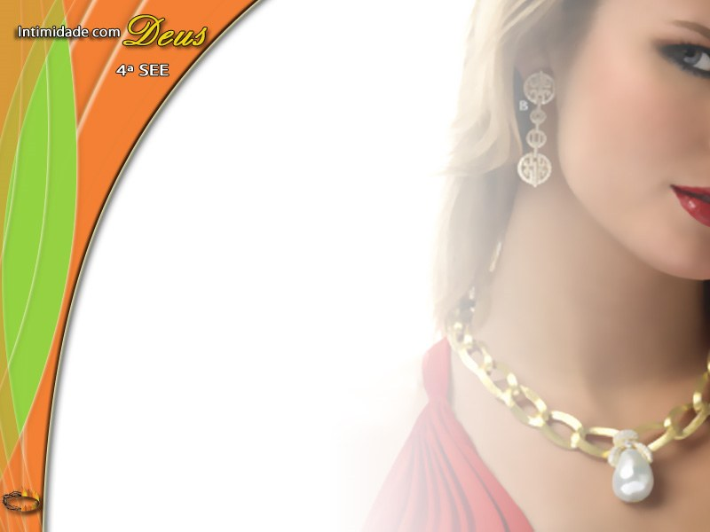
Há perigos ocultos e sutis associados ao uso de joias.

Slide 6
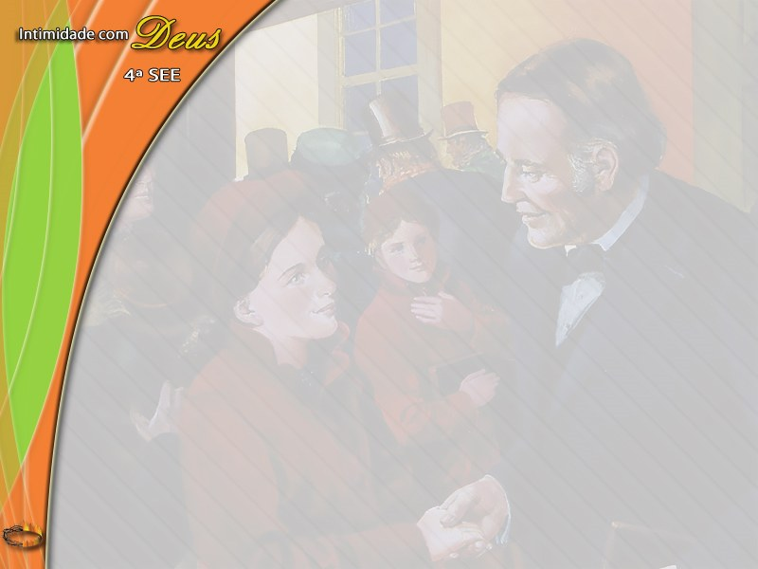
1. COnHECIDOS PElOS frUtOS

Slide 7

O poder do evangelho começa no interior, transformando o coração, ainda que invisível aos olhos humanos.

Slide 8

“Pelos seus frutos
os conhecereis”
(Mt 7:20).

Slide 9
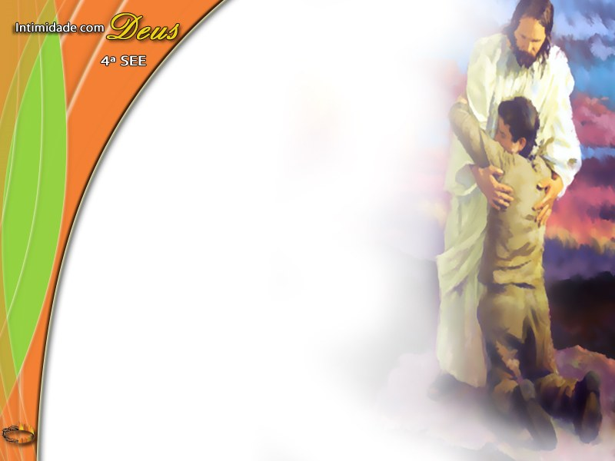
Quando uma pessoa aceita a Cristo como seu Senhor, o Espírito Santo começa a impressioná-la a fazer grandes mudanças.

Slide 10
“Mas alguém dirá: Tu tens fé, e eu tenho obras; mostra-me essa tua fé sem as obras”
(Tg 2:18).

Slide 11
Você não pode ser um cristão em seu coração, sem mostrar isso no seu exterior.

Slide 12
2. Embaixadores de Deus

Slide 13

Nós, a igreja, somos as mãos, os pés, os olhos, a boca e também os ouvidos de Jesus no mundo de hoje.

Slide 14
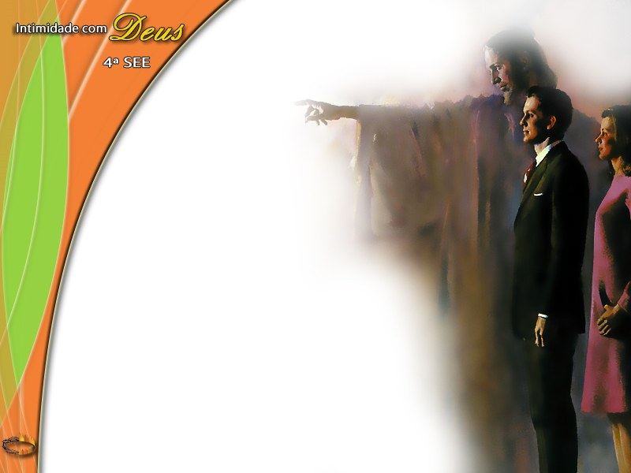
“Assim como o Pai Me enviou, Eu também vos envio”
(Jo 20:21).

Slide 15
Somos enviados ao mundo para mostrar quem é Jesus.

Slide 16

“todos nós... somos transformados de glória em glória na sua própria imagem, como pelo Senhor, o Espírito”.
2 Coríntios 3:18

Slide 17
3. Exibindo nossa natureza

Slide 18

Deus fez todo o ouro,
prata e pedras preciosas do mundo, e pretendia usá-los de maneira prática.

Slide 19
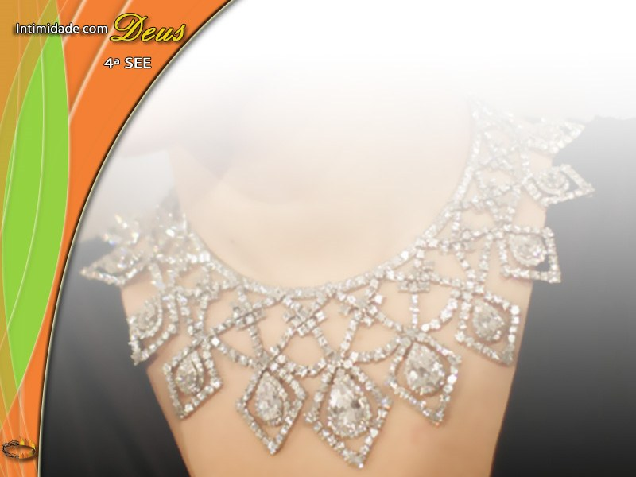
Com o passar do tempo, o povo começou a “usar” seu dinheiro a fim de impressionar os outros com sua riqueza.

Slide 20

Quando os compradores
iam ao mercado para adquirir algum item caro, eles simplesmente tiravam um de seus anéis ou braceletes, e efetuavam o pagamento.

Slide 21
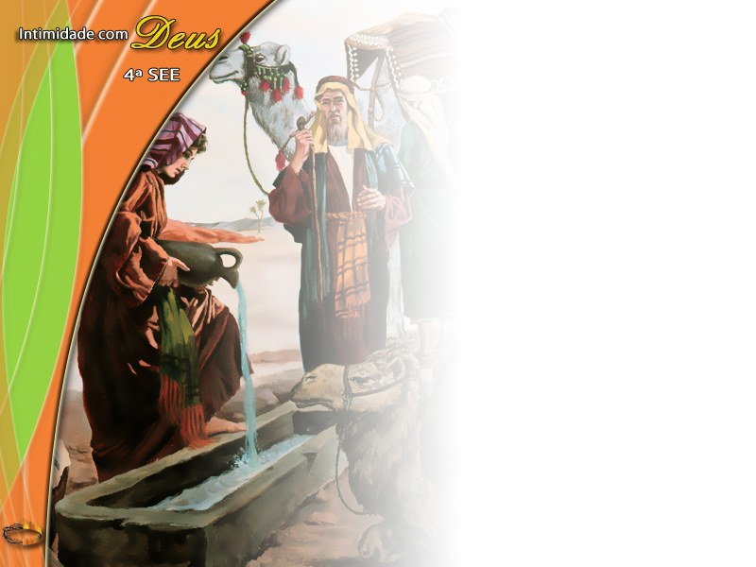
“Tendo os camelos acabado de beber, tomou o homem um pendente de ouro de meio siclo de peso e duas pulseiras
para as mãos dela, do peso de dez siclos de ouro” (Gn 24: 22).

Slide 22

Quando os filhos de Israel levaram uma oferta ao Senhor para construir o tabernáculo, eles usaram as joias que tinham recebido dos egípcios.

Slide 23

Deus deseja que os cristãos usem suas riquezas para que todos as vejam?

Slide 24

“Porque o amor do dinheiro é a
raiz de todos os males; e alguns nessa cobiça se desviaram da fé e a si mesmos se atormentaram com muitas dores”
(1Tm 6:10).

Slide 25
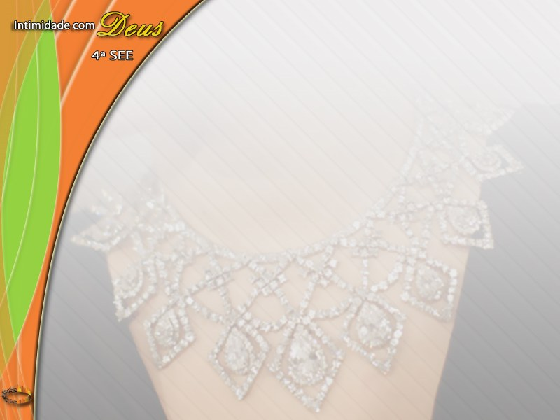
4. Tentativa de justificar o uso de joias

Slide 26
Os que procuram justificar o uso de joias, normalmente citam
histórias da Bíblia nas quais os filhos de Deus usaram ouro, prata ou joias.

Slide 27

Lembre-se: o fato de que algo aparece na Bíblia não significa
que Deus o aprova.

Slide 28
As Escrituras simplesmente relatam com fidelidade
a história do povo de Deus, incluindo todas as suas falhas.

Slide 29
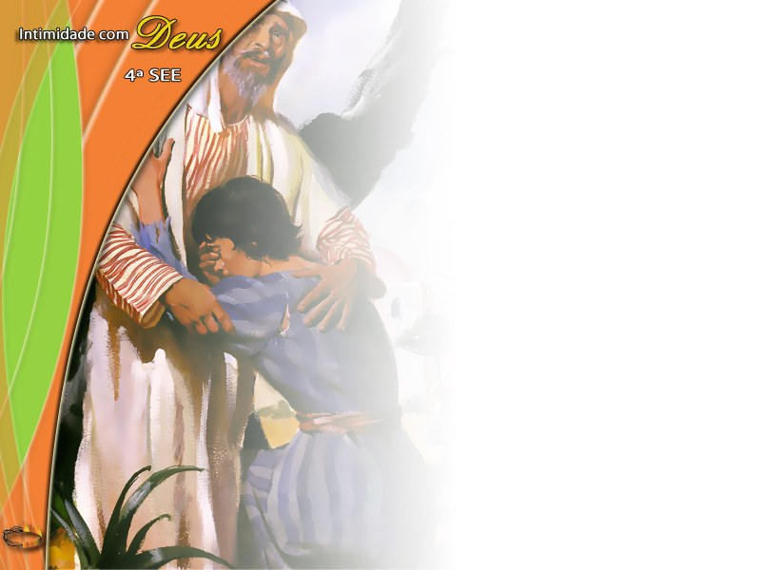
Uma história que é frequentemente citada para justificar o uso de joias é a do filho pródigo.

Slide 30
O anel que o pai deu a seu filho era mais parecido com um anel de sinete. Os anéis de sinete continham o selo da família.

Slide 31

5. Investindo no interior

Slide 32

O desejo de Deus para o nosso corpo pode ser bem expresso em uma frase: Investir no interior e manter o exterior.

Slide 33
Ele quer que a atenção seja chamada para o interior, e não para o exterior.

Slide 34
6. Por que ser uma pedra de tropeço?

Slide 35

A maioria das pessoas que usam joias, não se dá conta de seu próprio valor.

Slide 36
Elas esperam sentir-se mais valorizadas por cobrirem-se a si mesmas com objetos caros.

Slide 37

Outras acreditam que não são tão atraentes e esperam aumentar sua beleza ao se enfeitar com belas pedras preciosas.

Slide 38
Por que um cristão desejaria ser uma pedra de tropeço
a alguém e lhe encorajar a usar uma joia?

Slide 39

Se eu estiver usando alguma joia, posso abrir as comportas da inconsistência pelo mau exemplo, e levar muitos a tropeçar.

